Slide 1
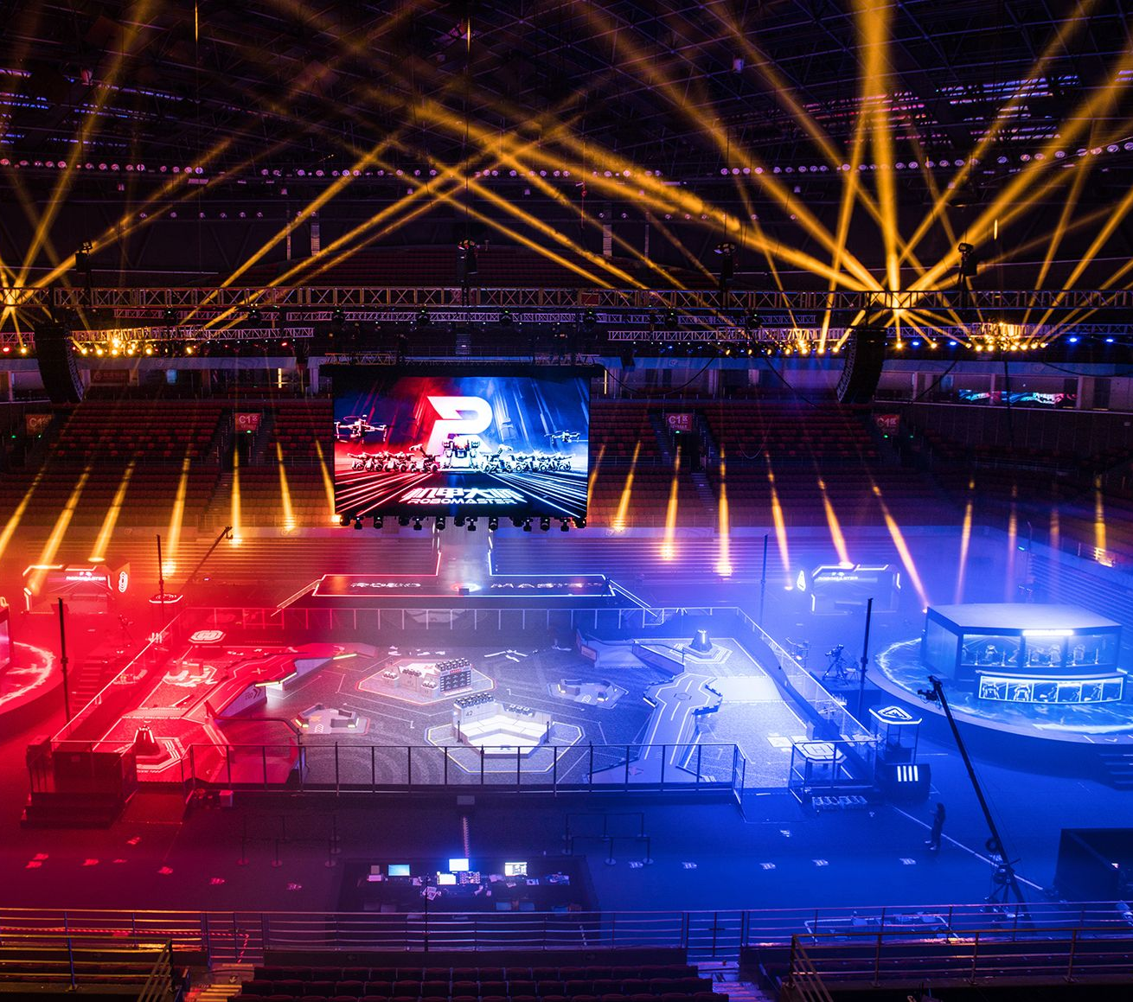
HERO竞技机器人队 赛季规划分享 分享人：李陈熠

Slide 2
团队目标
项目分析
团队架构
资源可行性分析

Slide 3
团队目标

Slide 4
01
团队目标
我们对团队目标的理解
团队目标是对新赛季团队整体发展的最直接的规划，作为目标他从多个领域为团队服务：
作为纲领规划发展路径
作为宣言督促团队成员
作为契机仔细审视团队将要面临的问题和长远的规划

Slide 5
01
团队目标
我们对团队目标的理解
第一点：
作为纲领必备的基础功能，并与实际的规划相结合，这也是规划中目标与后续具体内容所能联系的关键
第二点：
针对队内成员的延伸。摆正团队成员的心态和站位，明确的大家的要求和职责，“正人心而靖浮言”
第三点：
主要针对管理层，思考技术实力如何转换为成绩。

Slide 6
01
团队目标
团队目标整体概览
成绩目标
团队建设目标
技术突破目标
过程跟踪目标
我们将要向哪些队伍看齐，我们对团队成员的期望和要求的层级
新成员培训相关事宜，团队成员参赛名额和奖项的分配原则，财务和宣传制度等
平步，哨兵，视觉识别，反陀螺和超级电容电调
项目推进办法，规范工作流程

Slide 7
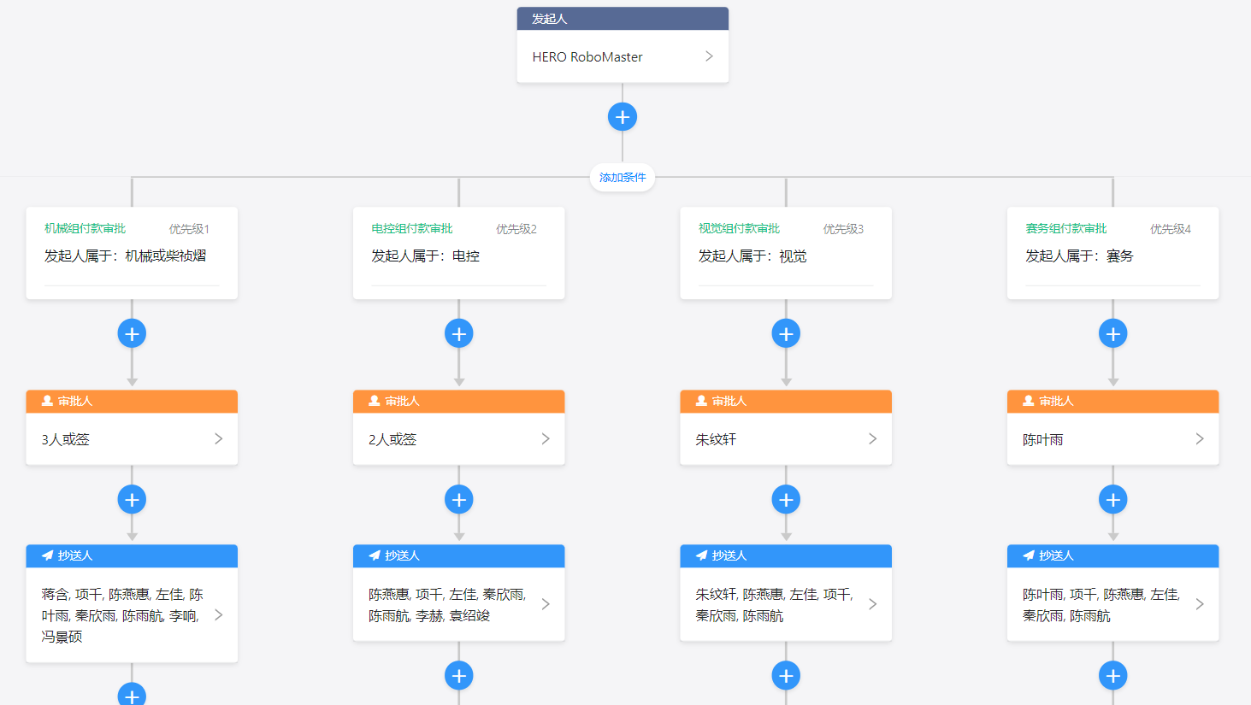
01
团队目标
团队建设目标
钉钉购买审批流程：规范大家的日常购买要求

Slide 8
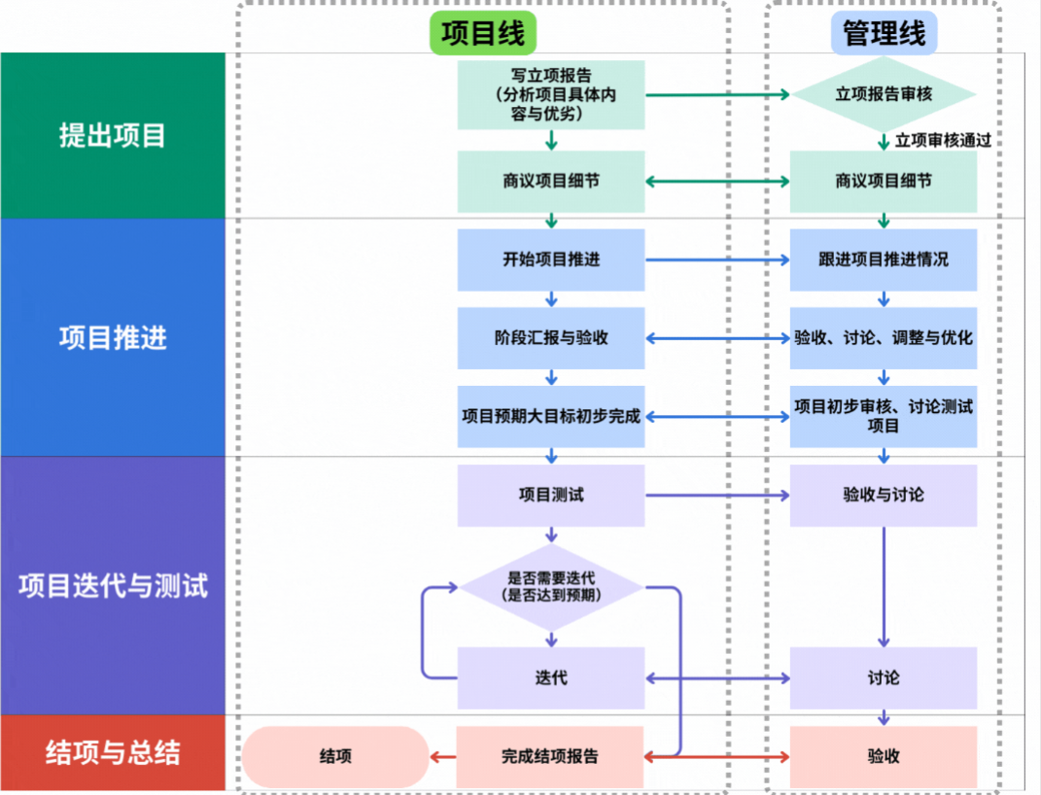
01
团队目标
过程跟踪目标
项目推进流：通过及时跟进，分阶段对项目进行评定和考核实现对团队整体进度的把握

Slide 9
项目分析

Slide 10
02
项目分析
项目分析的作用
分析已有的经验
分析赛季规则的变动
分析各兵种本赛季的规划
分析长远的技术储备
是对团队目标的延伸。大方向上的规划 具体细节和执行方案
区分规划问题和执行问题。比如我们上赛季的资金管理非常糟糕，问题在于没能好好执行，而不在于方案制定的不好。
在解读规则时要注意规则的变动究竟会在战术上带来怎样的影响，会在技术要求上带来怎样的变化。

Slide 11
02
项目分析
项目研发规划（以步兵为例）
供弹结构：
基于实体弹丸兑换数量的限制的考量，基于技术难点和验证测试时间的考量
发射机构：
基于放开弹速限制的考量，基于迭代时间的考量
优化底盘：
云台改动大，技术难度不高
优先考虑，主要目标
同步进行，定期跟进
暂时后放，最后考虑

Slide 12
团队架构

Slide 13
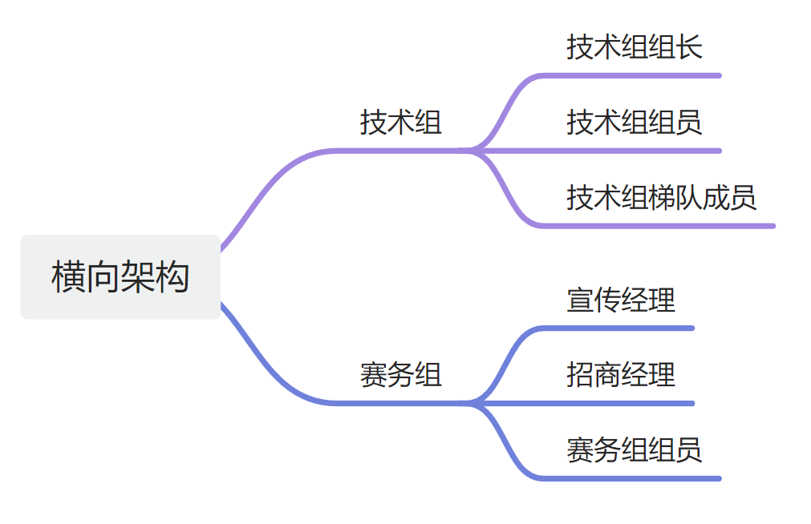
03
团队架构

Slide 14
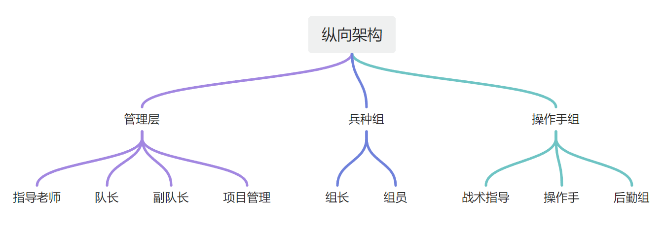
03
团队架构

Slide 15
03
团队架构
团队架构理念
横向架构
以技术方向为依据进行分组，便于研究各组的技术内容，攻克对应的技术问题，制定对应的整体技术方案规划
纵向架构
以职能划分组别，更贴近于比赛，兵种负责人及时发现问题，解决问题，跟进问题
遇到的问题
职责的归属问题
双重领导的问题

Slide 16
资源可行性分析

Slide 17
04
资源可行性分析
异常情况分析
项目规划不合理：
没有考虑长远发展，方案上限较低。
项目前期验证不充分：
没有进行充分测试，因更换加工件或购买不符合要求的设备模块，造成资金浪费。
资金审批不严格：
对于需求不强等异常情况没有及时发现处理
哨兵机器人，从舵轮到麦轮
平步的关节电机性能不合格
工程采用天价一体式铝加工件
可以自行加工的板材随意发加工

Slide 18
04
资源可行性分析
优化行动概述
预算控制：
赛季初制定并确认整个赛季资金使用方案的框架，
将物资采购细化到组别
加强资源采购管理与现有物资整理制度，
落实到人，以免出现物资重复而造成资源浪费
实行定期预算提醒
具体实施可行性分析：
加强团队成员的成本意识培训
成本控制：
严格加强钉钉审批审核规范
落实责任到组别乃至个人
监督与评估机制：
对赛季过程中的资源使用和成本控制情况进行实时监控和评估
充分考虑技术方案的长期可行性和备选方案
沟通与协作：
确保资源共享、信息畅通

Slide 19
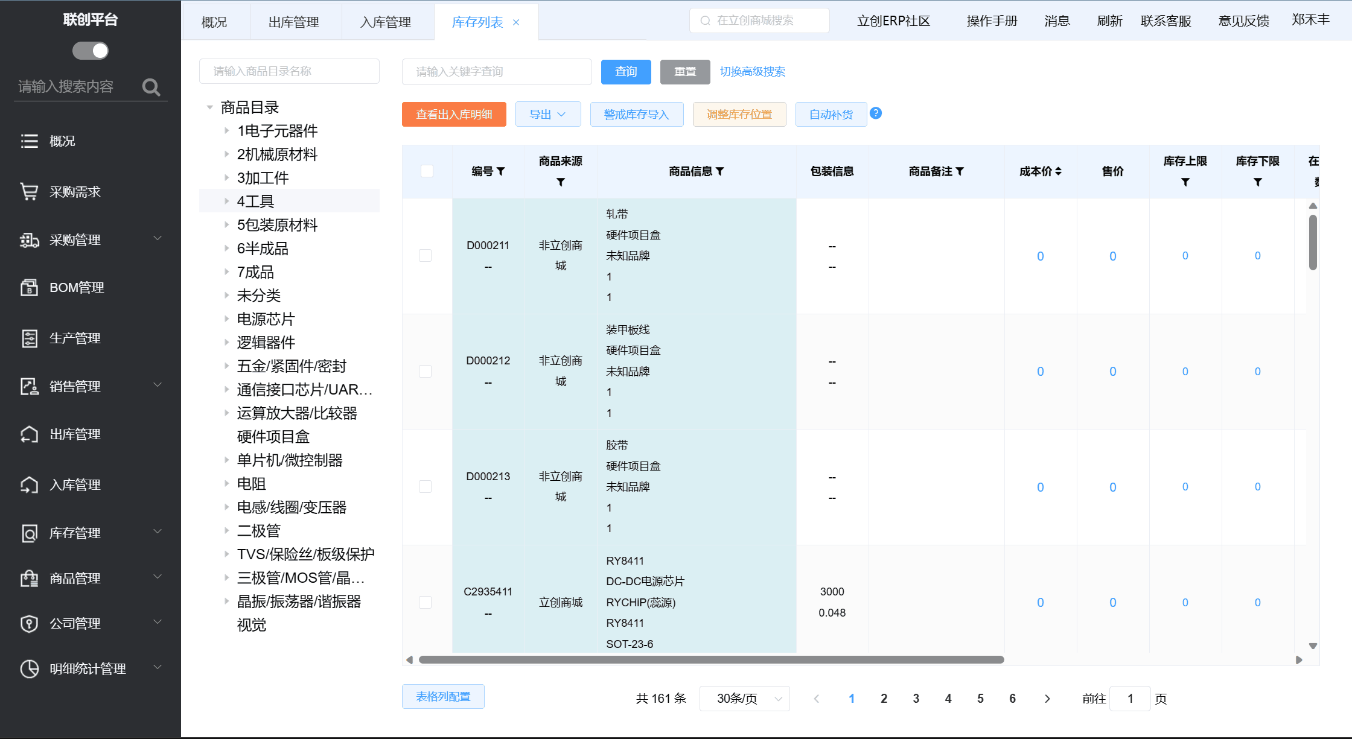
04
资源可行性分析
借助立创ERP的物资管理系统

Slide 20
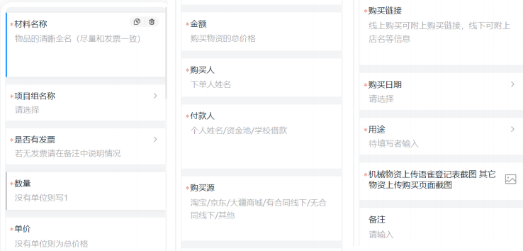
04
资源可行性分析
钉钉购买审批完善

Slide 21
感谢观看
Thanks for watching
汇报人：李陈熠
HERO竞技机器人队
时间：2023.12.26

